Slide 1

基本电路与电子学
Basic Circuit and Electronics
周 珂
zhouke@henu.edu.cn
计算机与信息工程学院
计算机大楼（212）

Slide 2
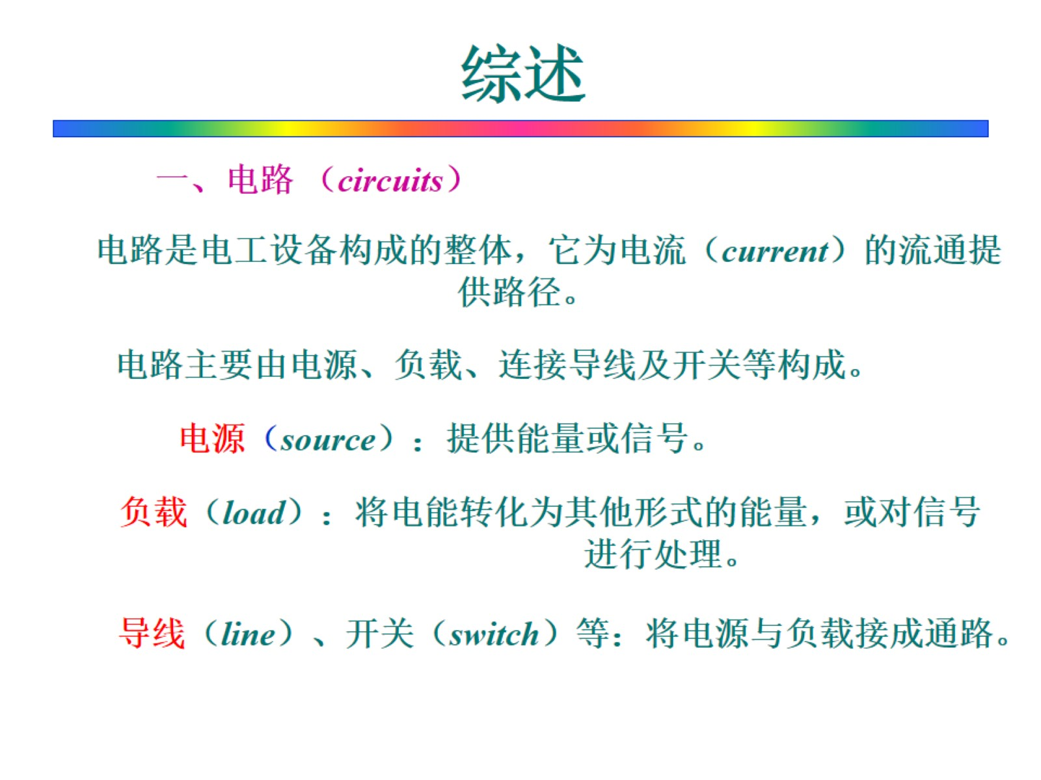

Slide 3
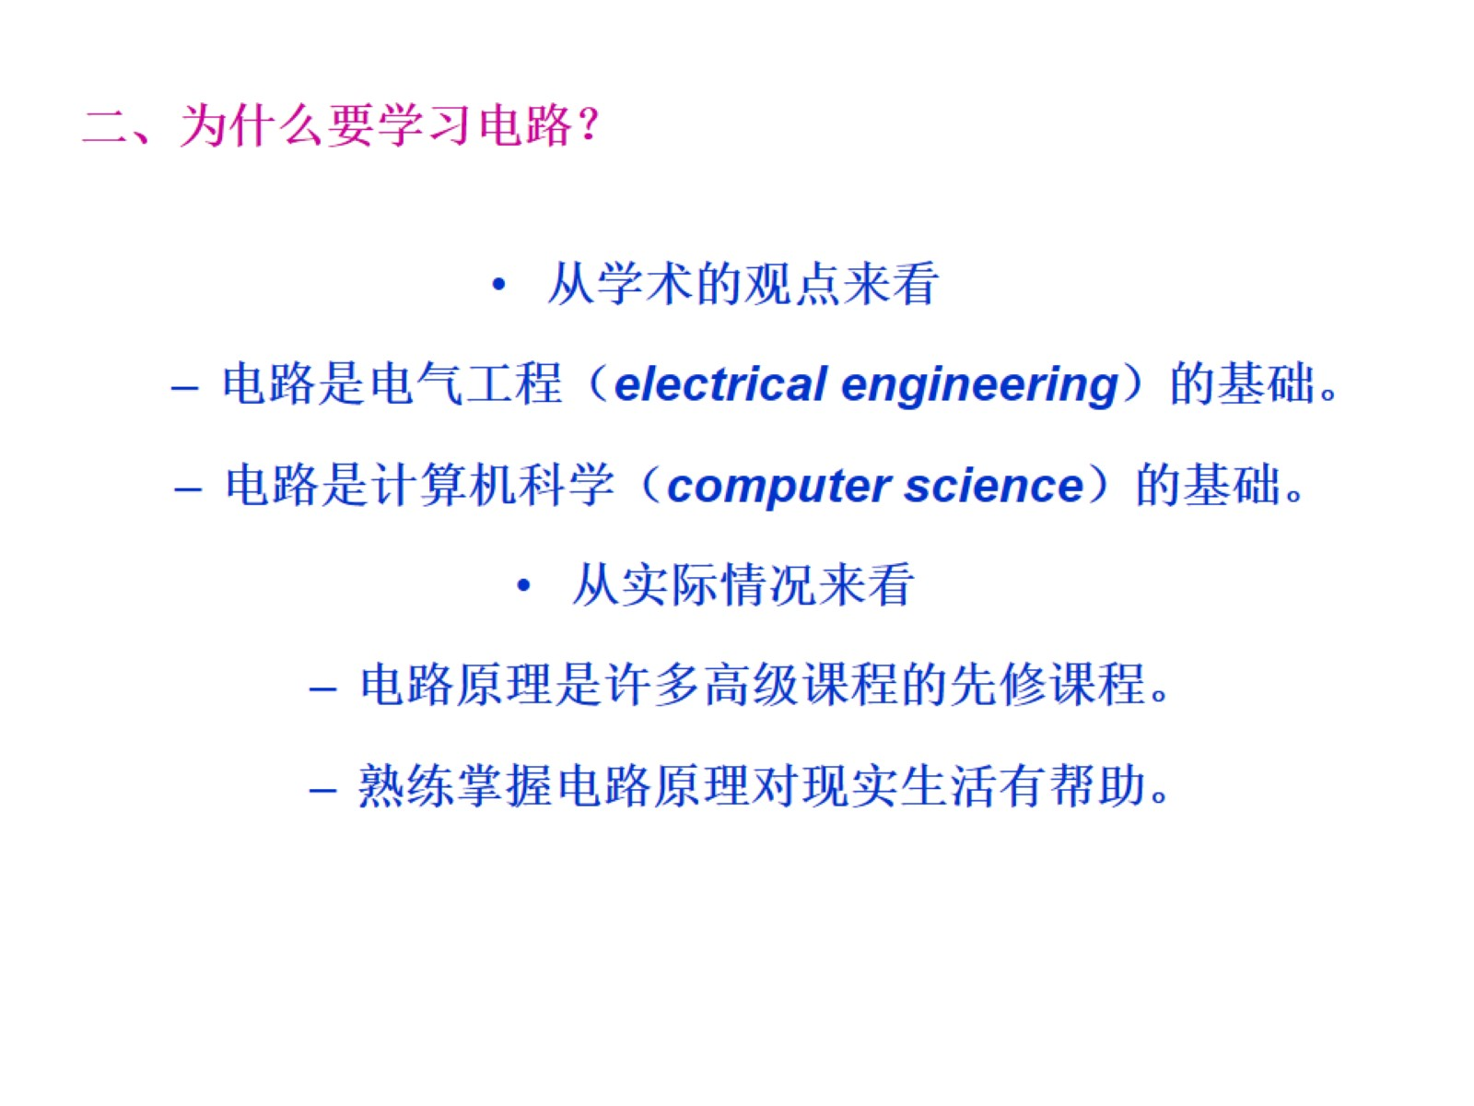

Slide 4
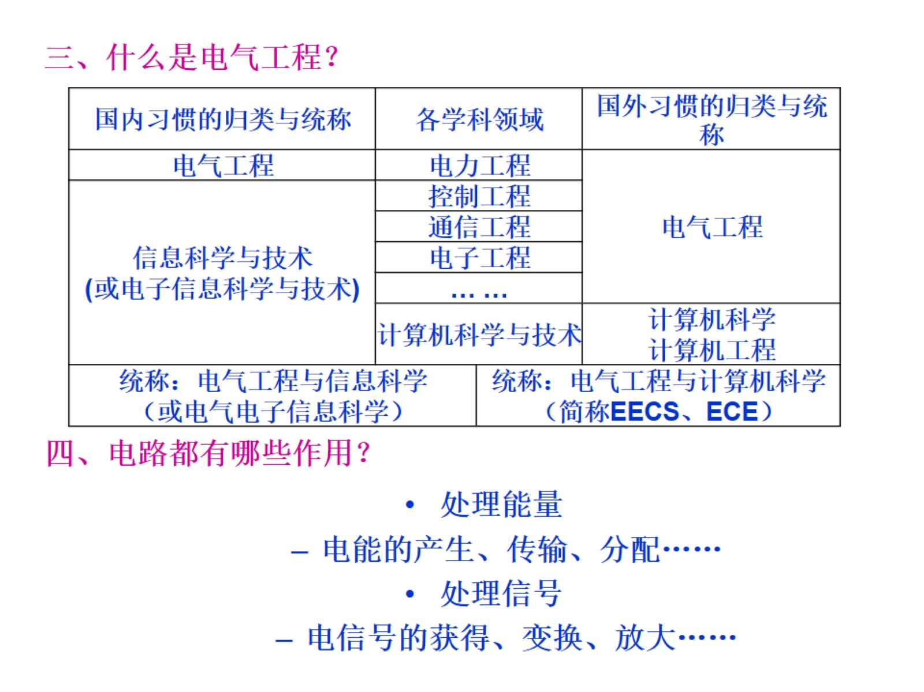

Slide 5
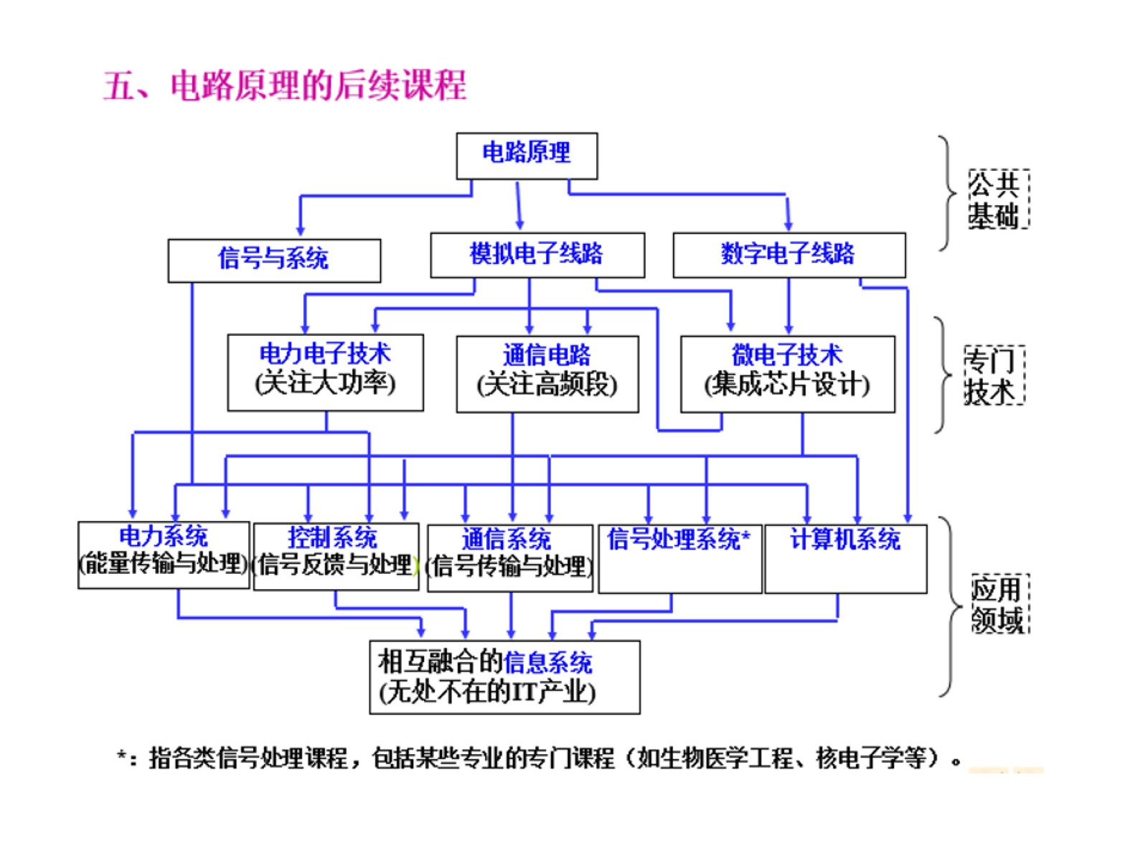

Slide 6
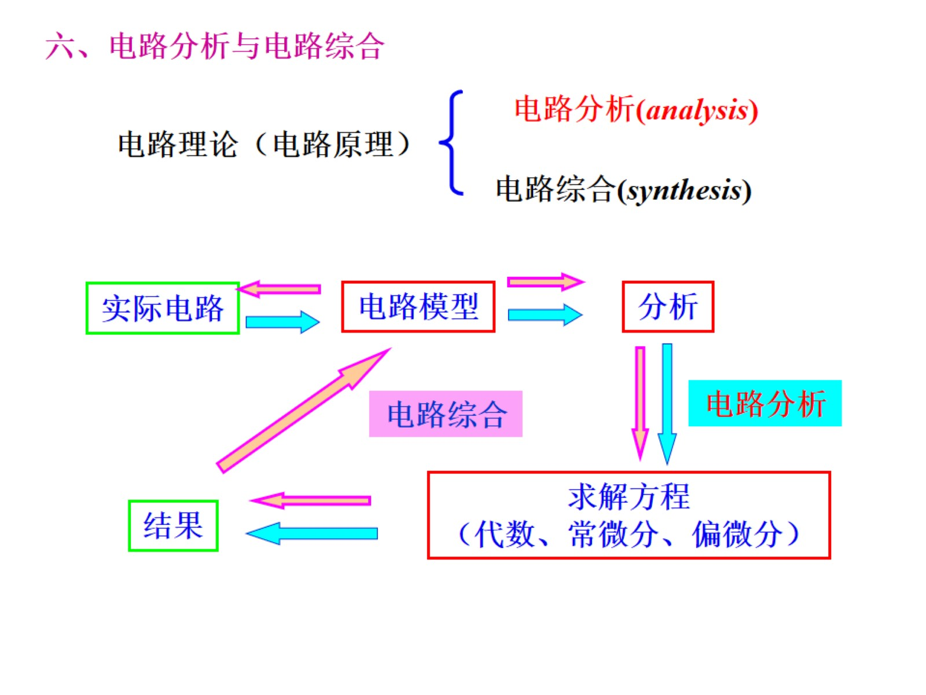

Slide 7
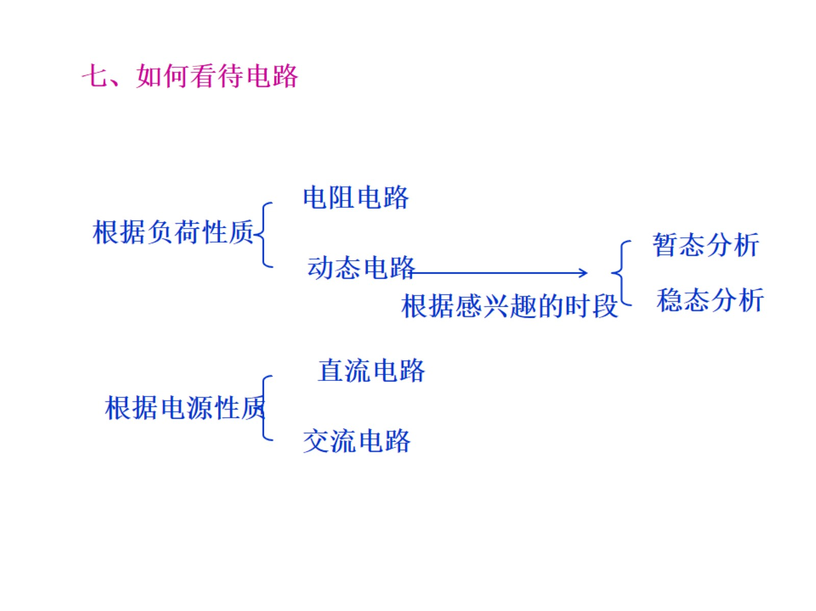

Slide 8

综述

Slide 9
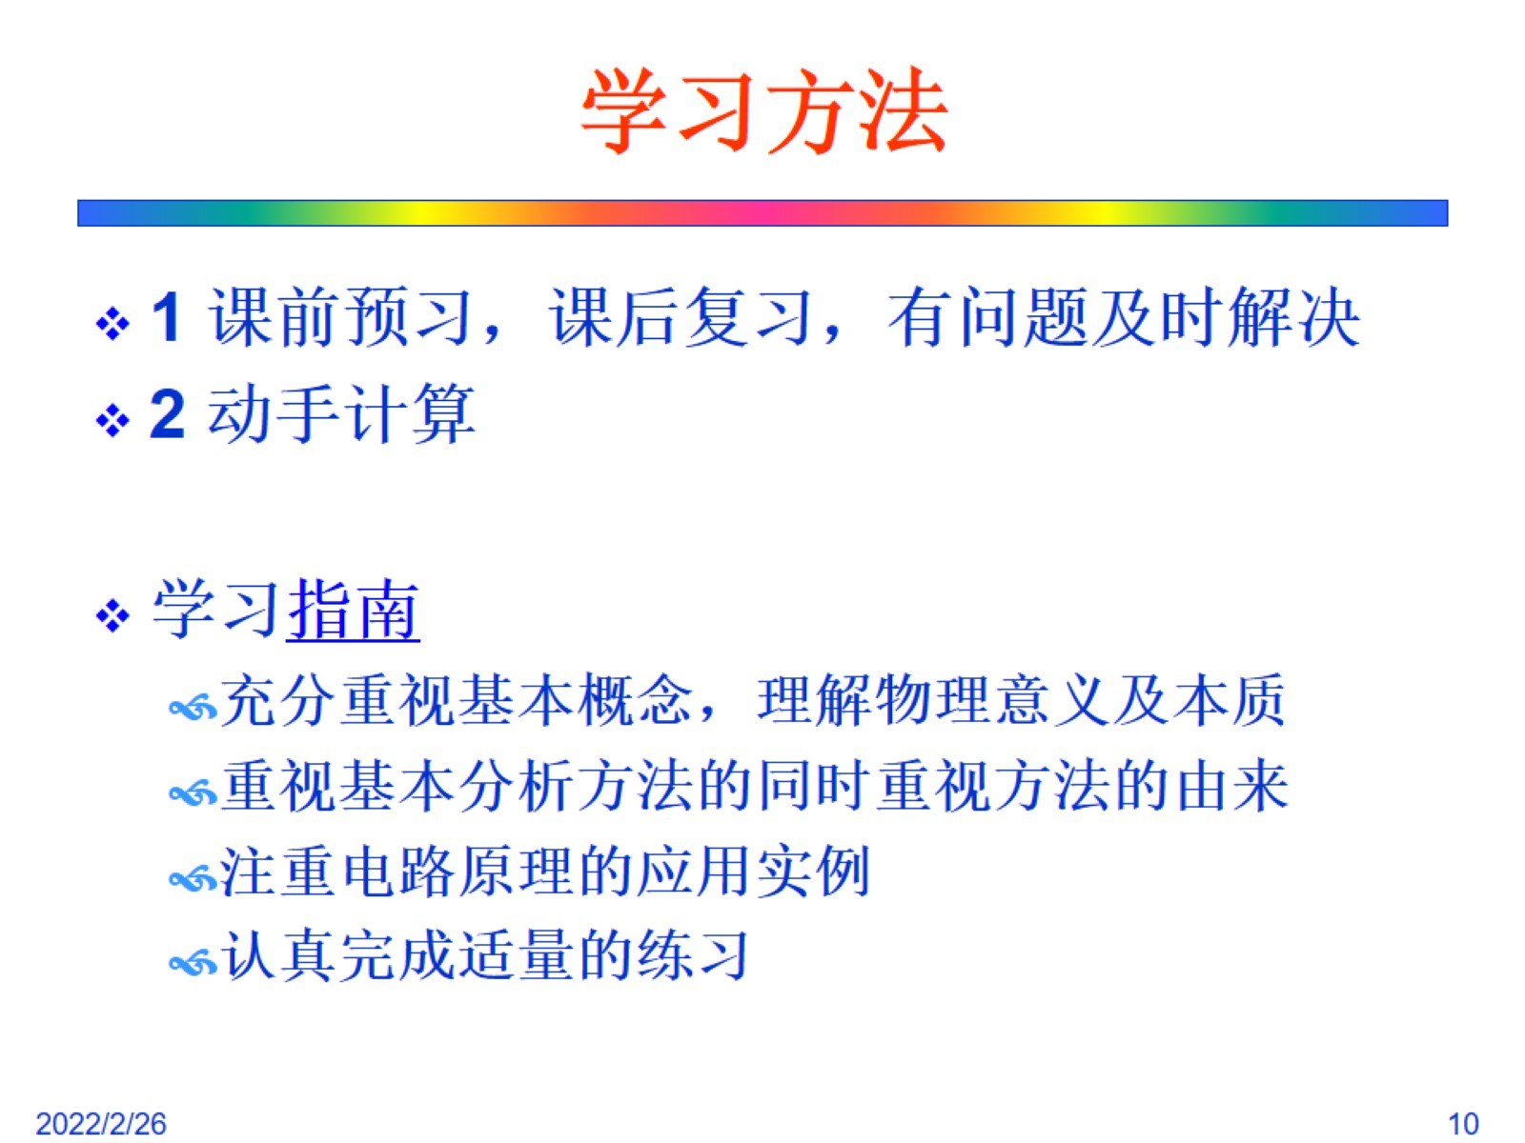
学习方法

Slide 10
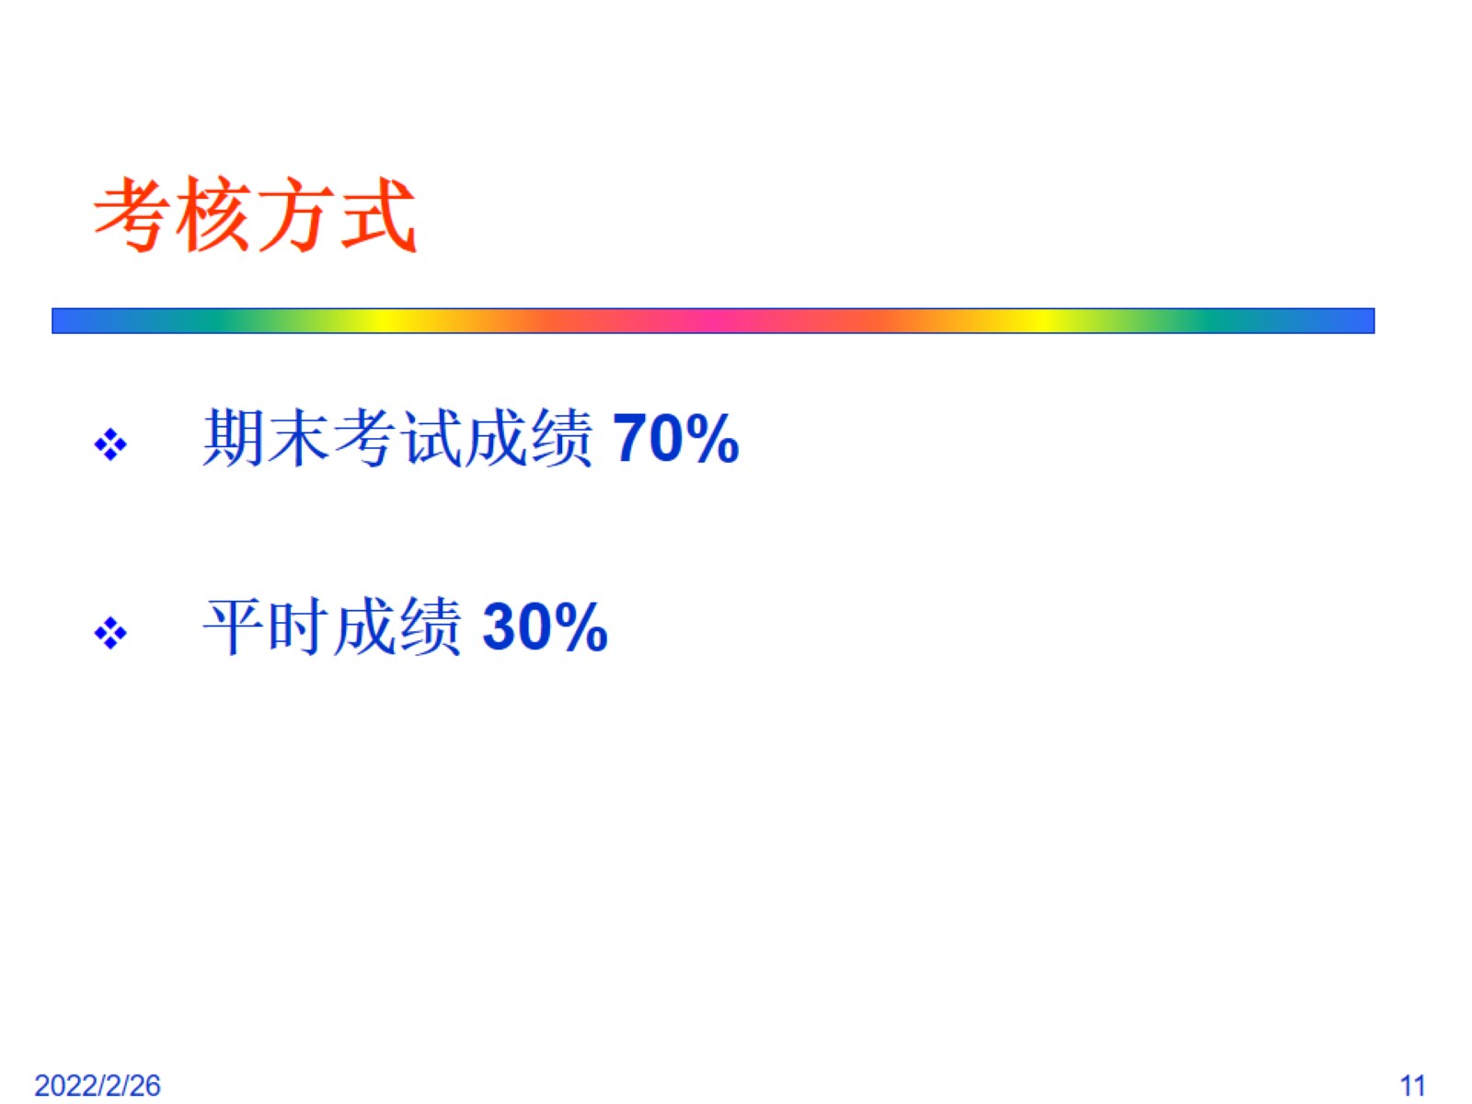

Slide 11
学习方法

Slide 12
教材结构
第1章 电路分析导论
第2章 电路分析方法和定理
第3章 正弦交流电路
第4章 三相交流电路
第5章 一阶电路的过渡过程

Slide 13
第6章 半导体器件的基本特性
第7章 基本放大电路
第8章 负反馈放大电路
第9章 集成运算放大器及其应用电路
第10章 正弦波振荡电路
第11章 稳压电源

Slide 14
第1章 电路分析导论
1.1 电路和电路模型
1.2 电路的基本物理量
1.3 电路基本元件
1.4 基尔霍夫定律
1.5 电压源和电流源的等效变换

Slide 15
第2章 电路分析方法和定理
2.1 简单的电阻电路
2.2 支路电流分析法
2.3 节点电位分析法
2.4 叠加定理
2.5 等效电源定理

Slide 16
第3章 正弦交流电路
3.1 正弦交流电的基本概念
3.2 正弦量的相量表示法
3.3 单一元件参数电路
3.4 简单的正弦交流电路
3.5 复杂交流电路的分析和计算
3.6 正弦交流电路的功率
3.7 谐振电路
3.8 功率因数的提高
3.9 非正弦周期电流电路

Slide 17
第4章 三相交流电路
4.1 三相交流电源
4.2 三相负载的连接
4.3 三相电路的功率
4.4 安全用电

Slide 18
第5章 一阶电路的过渡过程
5.1 换路定则
5.2 RC电路的响应
5.3 RL电路的响应
5.4 一阶线性电路的三要素法

Slide 19
第6章 半导体器件的基本特性
6.1 半导体特性和PN结
6.2 半导体二极管
6.3 半导体三极管
6.4 场效应管

Slide 20
第7章 基本放大电路
7.1 放大电路的组成
7.2 图解分析法
7.3 计算分析法
7.4 放大电路的三种接法
7.5 稳定工作点的放大电路
7.6 场效应管放大电路
7.7 多级放大电路
7.8 放大器的通频带

Slide 21
第8章 负反馈放大电路
8.1 反馈的基本概念
8.2 负反馈放大器的基本关系式
8.3 负反馈对放大电路的影响
8.4 深度负反馈条件下放大倍数的近似计算

Slide 22
第9章 集成运算放大器及其应用电路
9.1 概述
9.2 差动式放大电路
9.3 功率放大电路
9.4 运算放大器在信号运算方面的应用
9.5 运算放大器在信号处理方面的应用
9.6 运算放大器在波形发生器方面的应用
9.7运算放大器在信号变换方面的应用

Slide 23
第10章 正弦波振荡电路
10.1 正弦振荡电路的基础知识
10.2 RC正弦波振荡电路
10.3 LC正弦振荡电路
10.4 石英晶体振荡器

Slide 24
第11章 稳压电源
11.1 电源概述
11.2 直流稳压电源
11.3 UPS电源

Slide 25

第1章 电路分析导论
1.1 电路和电路模型
1.2 电路的基本物理量
1.3 电路基本元件
1.4 基尔霍夫定律
1.5 电压源和电流源的等效变换

Slide 26
1.1 电路与电路模型
1.电路:电流所通过的路径。
两种含义：
（1）实际电路
为完成某种目的而设计、安装、运行的由电路器件相连接而成，具有传输电能，处理信号，测量、控制、计算等能力的系统。
以处理信息为主，如计算机、数码摄像机及各种测控系统电路。
以能量变换为主，如：整流电路、逆变电路等。

Slide 27
1.1 电路与电路模型
1.电路:电流所通过的路径。
两种含义：
（1）实际电路
（2）电路模型
I
S
+
+
U_{S}
–
U
R
R_{S}
R 代表小灯泡
U_{S} 和 R_{S} 代表电池
S 代表开关
–
手电筒的电路模型

Slide 28
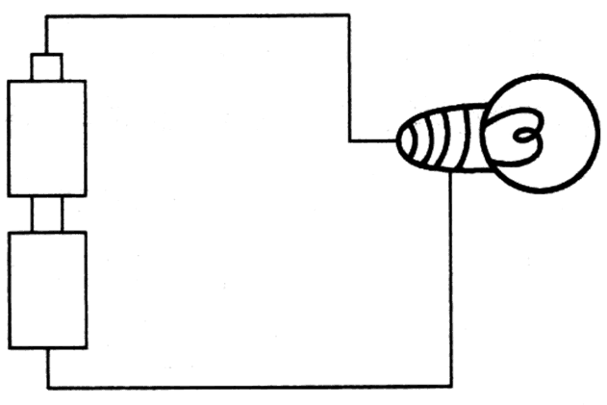
2.电路的作用
实现能量的传输与转换
图1-1 简单的照明电路

Slide 29
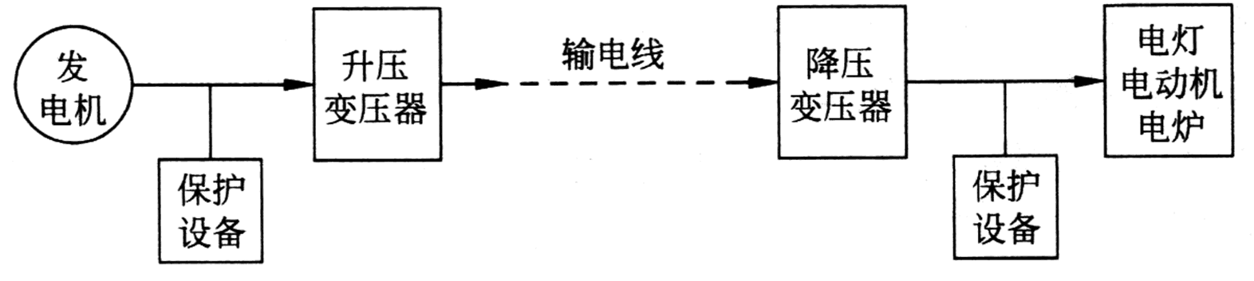
图1-2 电力系统示意图
实现信号的传递与处理
话筒
扬声器
放大器
进行信息的存储，例如计算机的存储器电路
图1-3 扩音机电路示意图

Slide 30
3.电路的组成
负载: 取用
电能的装置
电源: 提供
电能的装置
电灯
电动机电炉
...
升压
变压器
输电线
降压
变压器
发电机
中间环节：传输、控制电能
或信号的部分

Slide 31
3.电路的组成
电源（信号源）：产生电能和电信号；将非电能转换成电能
干电池、蓄电池、发电机、稳压源
中间环节：把电源和负载连接起来的部分
连接导线、开关、控制电器、保护电器、放大器
负载：取用电能并将电能转换为其他形式的能量
    电灯、电炉、电动机
电工设备和电器元件的种类很多，即便是很简单的器件，
在工作时所发生的物理现象也往往是很复杂的。

Slide 32
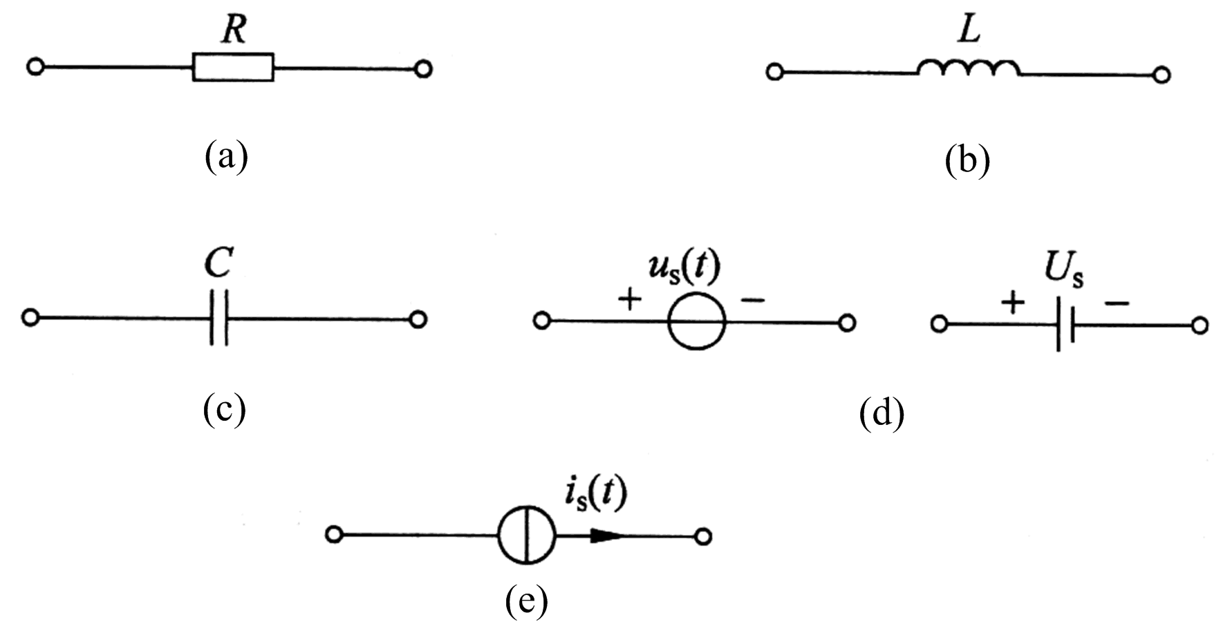
为了便于对电路进行分析和计算，常常将实际器件理想化，用一个足以表征其主要物理性质的模型或称理想元件来表示。
理想电路元件主要有电阻元件、电感元件、电容元件、独立电源和受控源。
图1-4 理想电路元件

Slide 33
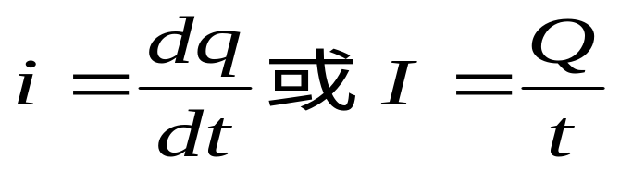
1.2 电路的基本物理量
1.2.1 电流和电流的参考方向
电流：
实际方向：正电荷流动的方向
参考方向：为了方便分析和运算，任意假定的方向
i
i
a
R
b
a
b
R
电路中电流参考方向的表示

Slide 34
实际方向与参考方向一致，电流值为正值；
实际方向与参考方向相反，电流值为负值。
下图中红色箭头表示的是电流 I 的参考方向。
若I = 5A，则电流的实际方向是从 a 向 b；
若 I = –5A，则电流的实际方向是从 b 向 a 。
[例]
I
a
R
b
电流的参考方向与实际方向

Slide 35
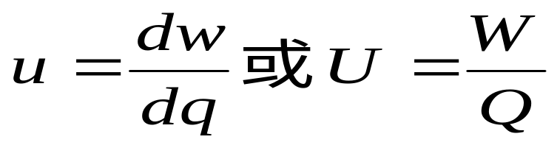
1.2.2 电压和电压的参考方向
电压：
实际方向：高电位端指向低电位端
参考方向：为了方便分析和运算，任意假定的方向
u
u
+
–
a
R
b
a
R
b
电压的参考方向与参考极性

Slide 36
实际极性(或方向)与参考极性(或方向)一致，电压值为正值；
实际极性(或方向)与参考极性(或方向)相反，电压值为负值。
[例]
下图中若 U = 5V，则电压的实际方向从 a 指向 b；若 U= –5V，则电压的实际方向从 b 指向 a 。
+
U
–
U
a
R
b
a
b
R
电压的参考方向与参考极性

Slide 37
关联参考方向
一个元件或者一段电路中电压和电流的方向均可以任意选定，二者可以一致，也可以不一致。如果一致称为关联参考方向；如果不一致称为非关联方向。
+ －
U
－ +
U
I
I
U
U
I
I
(a) 关联参考方向
(b) 非关联参考方向

Slide 38
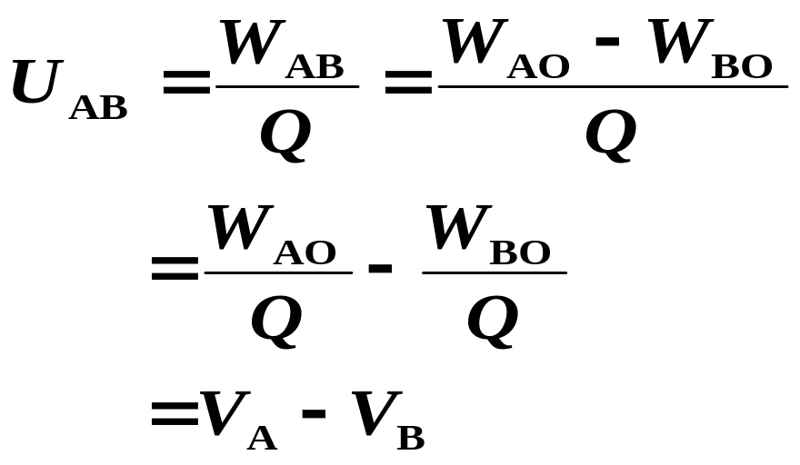
1.2.3 电位
在电路中选取一点O作为电位参考点，参考点的电位V_{O}为零。某点P的电位V_{P}即为P点与O点之间的电压U_{PO}。
两点之间的电压等于两点之间的电位差。
两点之间的电压与电位参考点的选取无关。

Slide 39
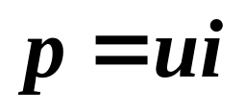


1.2.4 电功率
电功率是指单位时间内元件吸收或发出的电能，简称功率。
左图中电路电压与电流为关联参考方向，电阻元件吸收的电功率为
i
+
u
－
如果是直流电压和电流，则用大写
一个元件或者一段电路可能吸收电功率，也可能发出电功率。

Slide 40
左侧上图中电压与电流为关联参考方向，电压与电流的乘积 p=ui 表示的是吸收的电功率。
如果 p=ui 的数值为－5W，吸收的电功率为－5W，就是说实际上是发出了电功率+5W。
+
u
－
i
左侧下图中电压与电流为非关联参考方向，电压与电流的乘积 p=ui 表示的是发出的电功率。
如果 p=ui 的数值为－8W，发出的电功率为－8W，表明实际上是吸收了电功率8W。
+
u
－
i

Slide 41
[例] 图中有A、B和C三个元件，其中有发出电功率的电池，也有吸收电功率的小灯泡。试判断出分别是什么元件。
解：图中电流为顺时针方向。
（1）元件A电压与电流方向相同，为关联参考方向
P_{A}=U_{A}I_{A}=6×2=12(W)
2A
吸收电功率12W，表明元件A是小灯泡。
A
+ 6V －
（2）元件B电压与电流方向相反，为非关联参考方向
+
3V
－
+
-3V
－
B
C
P_{B}=U_{B}I_{B}=3×2=6(W)
发出电功率6W,表明元件B 是电池。
例题用图

Slide 42
（3）元件C电压与电流的参考方向都是由上向下，为关联参考方向。关联参考方向时电压与电流的乘积为吸收的电功率
P_{C}=U_{C}I_{C}=(－3)×2=－6(W)
2A
A
+ 6V －
吸收电功率－6W，就是发出+6W，表明元件C 是电池。
+
3V
－
+
－3V
－
B
C
例题用图

Slide 43
功率守恒
在电路中，任一时刻，电路所有元件吸收和发出电功率的代数和等于零。这就是电路的功率守恒。
所有元件包括：电源、负载

Slide 44
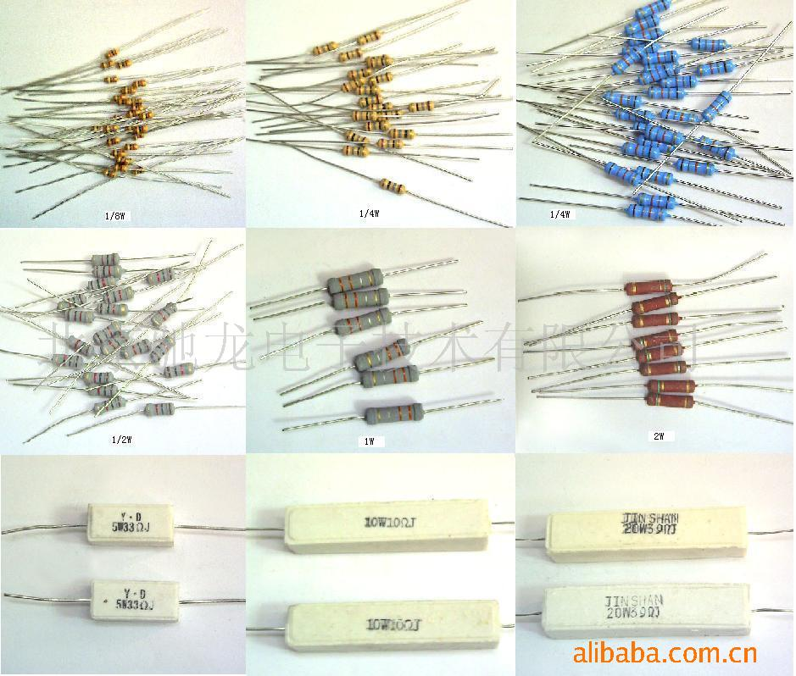
1.3 电路基本元件
1.3.1 电阻元件

Slide 45
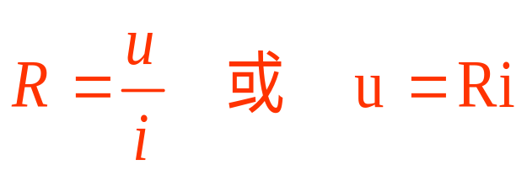
1.3.1 电阻元件
电阻：反映电能消耗的电路参数。
i
R
i
+ u －
O
u
电阻元件
电压与电流取关联参考方向，电压与电流之间满足欧姆定律：
线性电阻的伏安特性
满足欧姆定律的电阻称为线性电阻，其伏安特性如右上图所示

Slide 46
非线性电阻：伏安特性不遵循欧姆定律
下图为非线性电阻的符号和一个非线性电阻元件的伏安特性曲线。
i
R
i
O
u
+ u －
非线性电阻的符号
非线性电阻的伏安特性

Slide 47
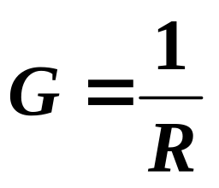
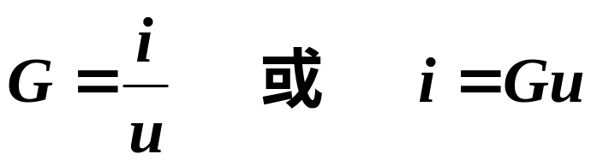
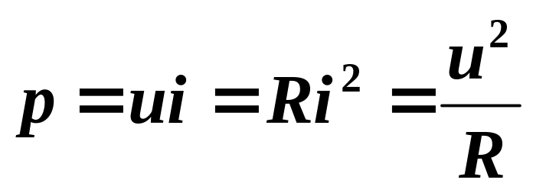
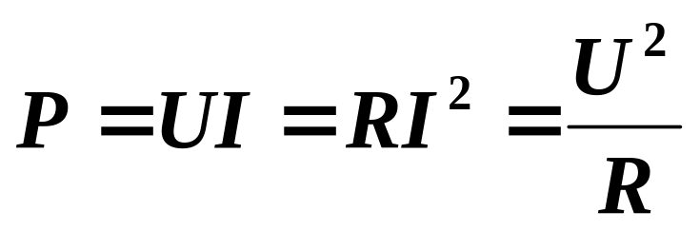
电导：电阻的倒数称为电导，用大写字母G表示。
欧姆定律表示为
电阻元件的功率

Slide 48


1.3.2 电感元件

Slide 49

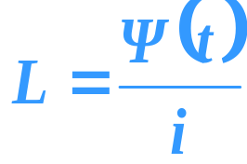


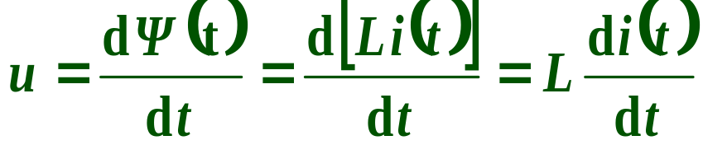

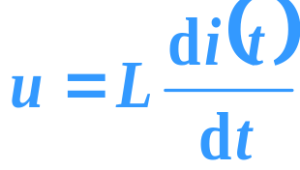

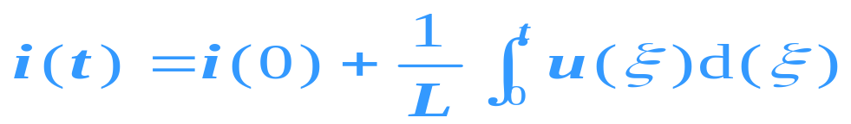
磁通链Ψ 与电流 i 取右手螺旋方向
Φ
+
，
，
u
-
电压与电流取关联参考方向时
即
+
L
电感元件的电流
-

Slide 50
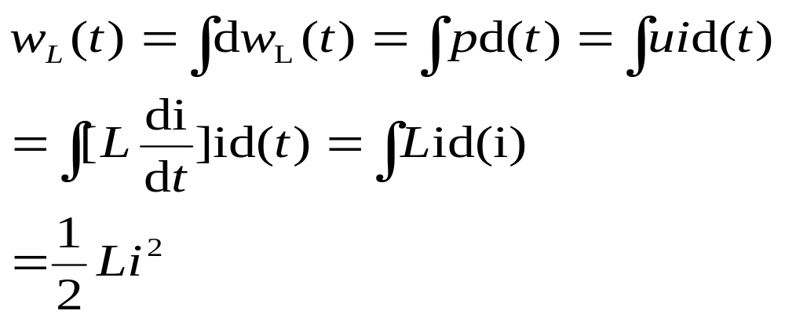
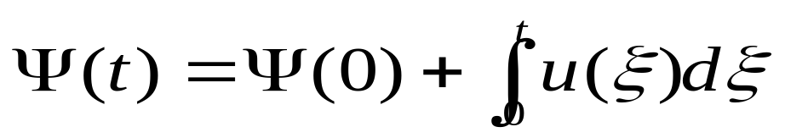
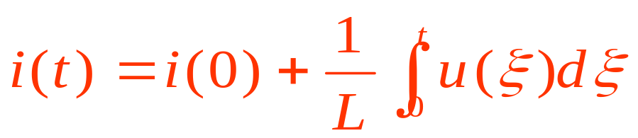
当电流从0增大到i时，电感元件获得的能量为
电感元件的磁通链
从0到t时刻，电感元件电压与电流的关系为

Slide 51
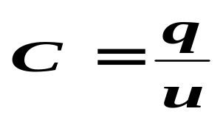

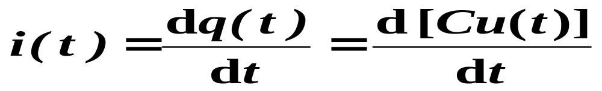
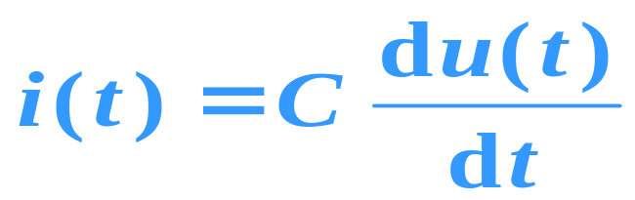
1.3.3 电容元件
电容
单位：法拉(F)
C
i
+
q
-
q
+
u
-
电压与电流取关联参考方向时
得到

Slide 52
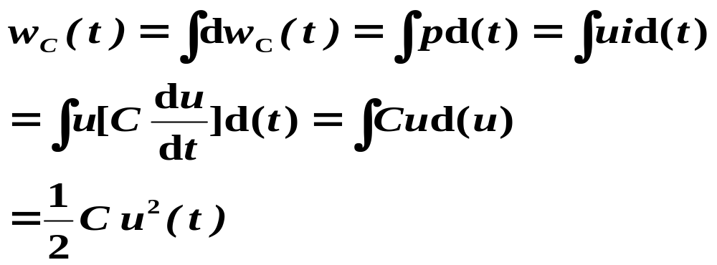
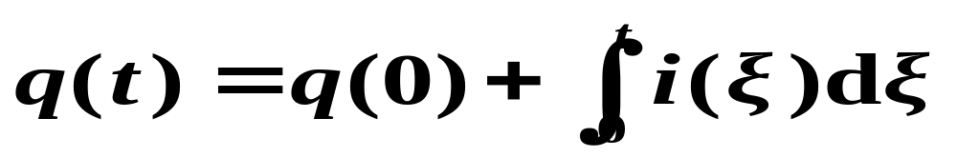
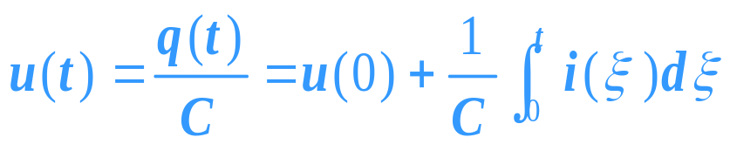
当电压从0增大到u时，电容元件获得的能量为
电容元件存储的电荷量为
从0到t时刻，电容元件电压与电流的关系为

Slide 53

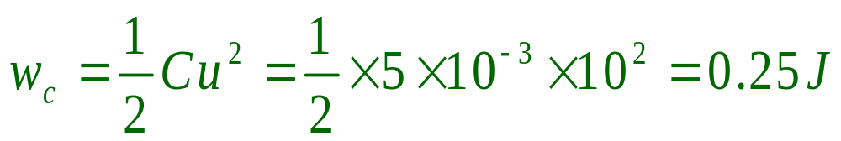
[例]
[解]

Slide 54
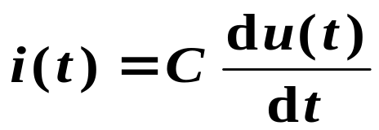
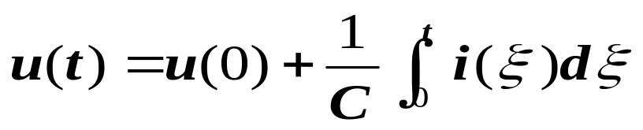

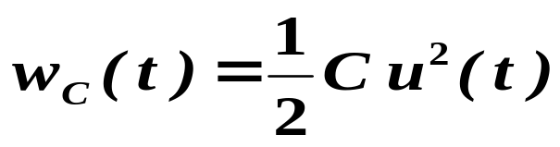
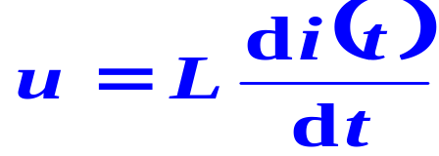

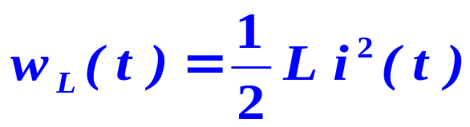
对照电容元件与电感元件
+
C
－
+
L
－

Slide 55
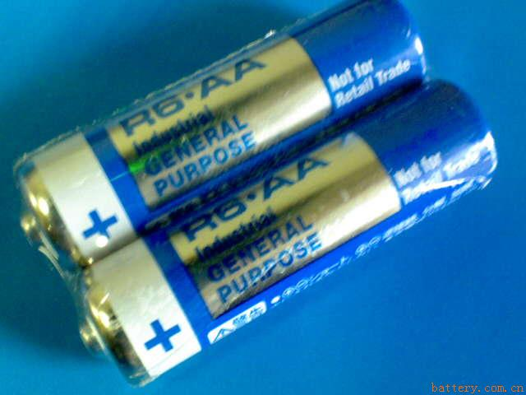
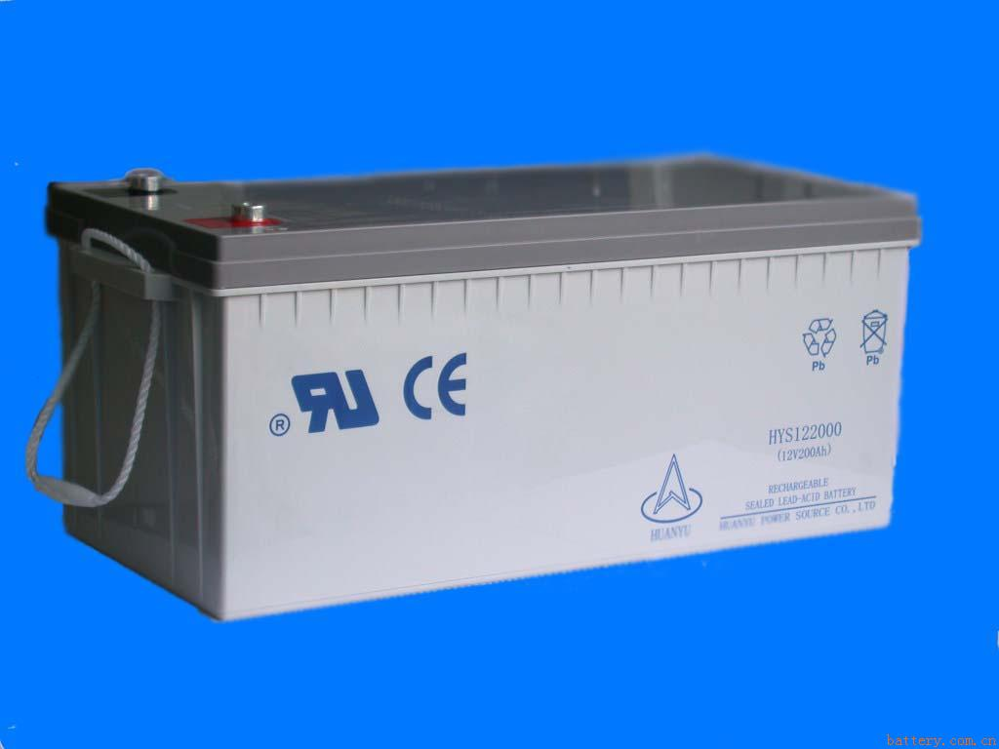
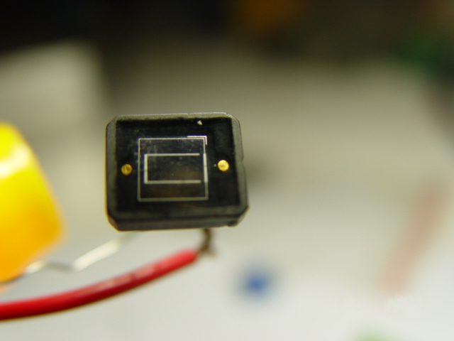
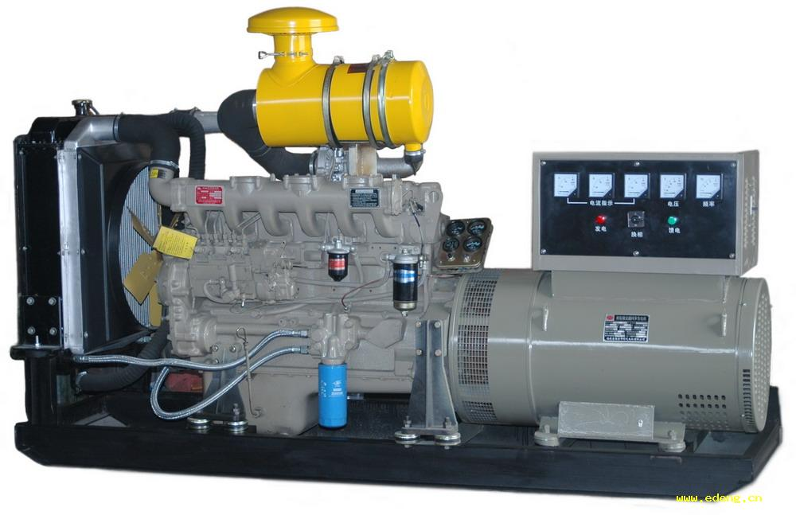
1.3.4 电源元件和实际电源模型
干电池
蓄电池
光电池
发电机

Slide 56
1.3.4 电源元件和实际电源模型
1 理想电压源
输出的电压恒定，与外接的电路无关；
其输出的电流与外接的电路有关。
I
I
U
+
U
－
+
U
－
Us
U_{S}
U_{S}
O
I
电压源符号（a）
电压源符号（b）
（c）伏安特性

Slide 57
理想电流源
输出的电流恒定，与外接的电路无关；
其输出的电压与外接的电路有关。
I
I
U
+
U
－
+
U
－
I_{S}
I_{S}
O
Is
I
电流源符号（a）
电流源符号（b）
（c）伏安特性

Slide 58
注意：
电压为零的电压源相当于短路，而不是相当于断路。
电流为零的电流源相当于断路，而不是相当于短路。
电压源的输出电流可以是负值。实际电源的输出电流也可以是负值。
如在给蓄电池充电时，蓄电池的输出电流就是负值。

Slide 59
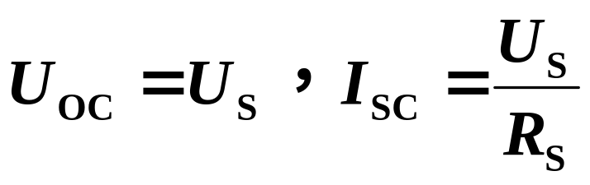
2.实际电源的两个电路模型
I
实际电源模型可以由电压源 U_{S}和内阻 R_{S} 串联组成。
其端口伏安特性可表示为
+
-
+
U_{S}
U
R_{L}
R_{S}
–
U = U_{S} –R_{S} I
U
若 R _{S} = 0，即为理想电压源。
U_{0C}
端口特性如左图所示， U_{0C} 称为开路电压，I_{SC}称为短路电流。这里
I_{SC}
O
I
实际电源的端口特性

Slide 60
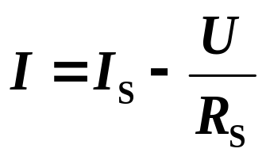
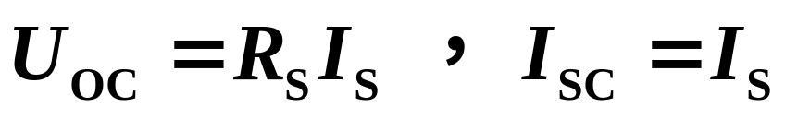
I
实际电源模型也可以由电流源是 I_{S} 和内阻 R_{S} 并联组成。
+
U
I_{S}
R_{S}
U
R_{L}
R_{S}
其端口伏安特性可表示为
－
U
若 R _{S}= ∞，则为理想电流源。
U_{0C}
其开路电压和短路电流分别为
I
O
I_{SC}
实际电源的端口特性

Slide 61
1.3.5 受控电源
独立电源：指电压源的电压或电流源的电流不受
外电路的控制而独立存在的电源。
受控电源：指电压源的电压或电流源的电流受电路
中其它部分的电流或电压控制的电源。
受控源的特点：当控制量（电压或电流）消失或等于
零时，受控量（电压或电流）也就为零。

Slide 62
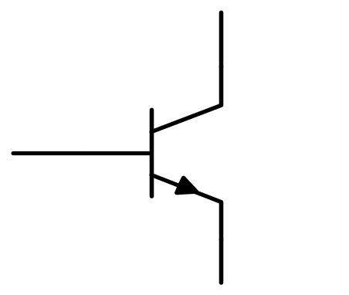
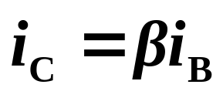
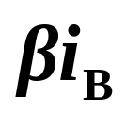
受控源实例
i_{C}
i_{B}
晶体三极管
i_{E}
i_{B}
i_{C}
电路模型
R_{B}

Slide 63
四种受控电源的模型
I₁=0
I₂
I₁
I₂
电压控制电压源
电流控制电压源
+
+
+
+
+
_
U₁
+
_
U₁=0
U₂
U₂
-
μU₁
-
r I₁
-
-
(a)VCVS
(b)CCVS
I₂
I₁
I₂
电压控制电流源
I₁=0
电流控制电流源
+
+
+
+
U₁
U₁=0
β I₁
U₂
gU₁
U₂
-
-
-
-
(c) VCCS
(d) CCCS

Slide 64

例1-4：已知Us=3V，R₁=1000欧姆，B=10，试求输出电流i₂.

Slide 65
1.4 基尔霍夫定律
I₁
I₂
a
+
R₁
R₂
3
+
I₃
U_{S2}
U_{S1}
R₃
2
1
−
−
b
支路：电路中通过同一电流的分支。
一条支路流过一个电流，称为支路电流。
节点：三条或三条以上支路的连接点。
回路：由支路组成的闭合路径。

Slide 66
[例]支路、节点、回路？
支路：ab、bc、ca、… （共6条）
a
I₁
I₂
R₁
R₂
I_{G}
节点：a、 b、c、d
(共4个）
G
d
c
R₃
R₄
回路：adba、 adbca 、 adca 、 adcba 、 acba 、 acdba 、dbcd
（共7 个）
I₃
I₄
b
I
+
–
U_{S}

Slide 67
1.4.2 基尔霍夫电流定律(KCL)
基尔霍夫电流定律又称为基尔霍夫第一定律，简单记为KCL。其表达式为 ∑ I = 0
可以表述为：流出任一节点的电流的代数和等于零。
I₁
I₂
a
对结点 a：
-I₁+I₂ + I₃=0
+
R₁
R₂
+
U_{S1}
I₃
R₃
U_{S2}
−
−
对结点 b：
I₁-I₂ -I₃=0
b

Slide 68
I₁
I₂
基尔霍夫电流定律还可以表述为：流入任一节点的电流的代数和等于零。
a
+
R₁
R₂
+
U_{S1}
I₃
R₃
U_{S2}
对节点 a：
I₁－I₂–I₃= 0
−
−
对节点 b：
－I₁+I₂+I₃= 0
b
基尔霍夫电流定律还可以表述为：流入任一节点的电流之和等于流出该节点的电流之和。
对节点 a： I₁=I₂+I₃
对节点 b： I₂+I₃ =I₁
从各个表达式可以看出这几种表述方式是一致的。

Slide 69
基尔霍夫电流定律可以推广应用于包围部分电路的任一假设的闭合面。这个假设的闭合面称为广义节点。
[例]
I_{A}
A
I
+
2Ω
+
I_{B}
6V
12V
5Ω
_
_
5Ω
C
1Ω
I_{C}
B
1Ω
I_{A} + I_{B} + I_{C} = 0
I = 0

Slide 70
a
[例]
应用 ∑ I = 0 列方程
I₁
I₂
对节点a：
R₁
I₆
R₂
– I₁ +I₂+ I₆ = 0
对节点b：
d
c
R₆
–I₃+ I₄– I₆ = 0
R₃
R₄
对节点c：
I₃
I₄
b
– I₂ – I₄ +I_{S} = 0
R_{S}
I_{S}
对节点d：
+
–
U_{S}
I₁+ I₃ – I_{S} = 0
说明：为了保证每个方程都是独立的，可以使得列出的每个方程都有新的支路电流。这个例子中节点d用到的三个支路电流前三个方程中都用到了，这个方程不是独立的。就是说，这个方程可以由前三个方程得到。

Slide 71
1.4.2 基尔霍夫电压定律（KVL)
基尔霍夫电压定律又称为基尔霍夫第二定律，简单记为KVL。其表达式为 ：
∑ U = 0
此定律表明：沿任一闭合回路绕行一周，各支路电压的代数和为零。
U₁
分析：
先选定回路的绕行方向，如
图中所示。
U₂
U₃
a
b
c
对回路1(abda)：
U₂ + U₅ －U₄ =0
U₄
U₅
U₆
1
对回路2(cbdc)：
2
U₃ + U₅ +U₆ =0
d

Slide 72
注意事项
1．必须明确回路绕行的方向，取顺时针方向或 逆时针方向。
2．电压的方向是电压降的方向。电压的方向与回路绕行的 方向相反时注意电压前面的负号。
3. 绕行的回路也可以推广到闭合路径
以图中闭合路径abda为例：
a
b
c
U₃ + U₄－U₁ =0
+
U₅
+
U₃
这里U₁是 ad之间的电压，ad之间没有支路。
U₁
U₄
U₂
－
－
上式又可以写作：
d

Slide 73
a
b
c
U₁=U₃+U₄
+
U₅
+
U₃
U₁
U₄
U₂
由此可得结论：
电路中任意两点之间的电压等于以这两点作为端点的任意路径上各个电压之和。
－
－
d
这表明两点之间的电压与路径无关。在有些情况下，利用这一点可以比较方便的计算两点之间的电压。
同理，可以计算出cd两点之间的电压U₂：
U₂= – U₅+U₄ （路径cbd）
或：U₂= – U₅ – U₃+U₁ （回路cbad）

Slide 74
【例】右图中U_{S1}=12V，U_{S2}=8V。求U_{de} ?
a
解：
两点之间电压与路径无关，沿图示路径计算电压U_{de}
+
–
+
–
+
U_{S1}
U_{S2}
d
e
R₁
R₂
_
b
U_{de}= －U_{S1}+ U_{S2} = －12+8= －4(V)

Slide 75
【例1-3】 下图中，U_{S1}=20V，U_{S2}=5V，U_{S3}=12V，R₂=5Ω，R₃=4 Ω，I_{S4}=2A，求电流I₁，I₂，I₃。
解：首先选定回路1、回路2，并设定绕行方向如右图所示。
a
I₂
I₃
I_{S4}
I₁
+
–
R₂
R₃
1
+
U_{S1}
I_{S4}
+
–
2
–
+
_
对回路1可列KVL方程：
U_{S2}
U_{S3}
I₂R₂+U_{S2}−U_{S1}=0
代入已知量
可求得：I₂=(U_{S1} −U_{S2})/R₂=3(A)

Slide 76
【例】
a
I₂
I₃
I_{S4}
对回路2可列KVL方程：
I₁
+
–
R₂
R₃
1
+
I₃R₃ − U_{S3}−U_{S1}=0
U_{S1}
+
–
2
I_{S4}
–
+
_
U_{S2}
U_{S3}
代入已知量
可求得：I₃=(U_{S1}+U_{S3})/R₃=8(A)
对节点a可列KCL方程：
− I₁ + I₂ + I₃ −I_{S4}=0
代入已知量
可求得：I₁= I₂ + I₃ −I_{S4}=3+8 − 2=9(A)

Slide 77

【例1-6】

Slide 78
【例】
a
应用 ∑ U = 0 列方程
I₁
I₂
R₁
R₂
对回路abda：
I₆
R₆ I₆– R₃I₃ + R₁ I₁ = 0
d
c
R₆
对回路acba：
R₃
R₄
R₂ I₂ –R₄ I₄–R₆ I₆ = 0
I₃
I₄
b
R_{S}
对回路bcdb：
I_{S}
R₄ I₄ +R_{S} I_{S} –U_{S} + R₃ I₃ = 0
+
–
U_{S}
对回路 acda:
R₂ I₂ + R_{S} I_{S} – U_{S}+ R₁ I₁ = 0

Slide 79
1.5 电压源和电流源的等效变换
1.5.1 理想电源的等效变换
1. 等效电压源与等效电流源
1） 等效电压源
当图(b) 与图(a)中满足U_{S}=U_{S1} +U_{S2}时，图(b) 与图(a)有同样的伏安特性。在电路中他们可以互相替代，不影响电路中其他的响应。这称为图(b) 与图(a)等效。
例如： U_{S1} =6V, U_{S2} =3V, U_{S}=6 +3=9V。
图(b) 与图(a)分别在端口处接一个5Ω的电阻，图(b) 与图(a)所接电阻的电流都是1.8A，方向都是由上向下。
U_{S1}
U_{S}
U_{S2}
(a)
(b)

Slide 80
2） 等效电流源
当图(c) 与图(d)中满足I_{S}=I_{S1} +I_{S2}时，图(c) 与图(d)有同样的伏安特性。在电路中他们可以互相替代，不影响电路中其他的响应。这称为图(c) 与图(d)等效。
例如： I_{S1} =2A, I_{S2} =3A, I_{S}=2 +3=5A。
图(c) 与图(d分别在端口处接一个5Ω的电阻，图(c) 与图(d)所接电阻的电流都是5A，方向都是由上向下。每个电阻的电压都是25V。
5Ω
5Ω
I_{S1}
I_{S2}
I_{S}
(c)
(d)

Slide 81

3） 电压源与元件的并联

Slide 82

4） 电流源与元件的串联

Slide 83
等效电路
3V
5Ω
3V
3V
3V
2A
(a)
(b)
3V
5Ω
2A
2A
2A
2A
(c)
(d)

Slide 84
[例]求下列各电路的等效电路。
a
a
a
+
+
+
2Ω
2Ω
2Ω
+
-
U
U
+
-
5V
U
3Ω
+
–
3Ω
5V
5A
2V
−
−
−
b
b
b
(a)
(b)
(c)
解:
a
a
a
+
+
+
2Ω
+
–
+
–
U
5A
3Ω
U
5V
U
5V
−
−
−
b
b
b
(a)
(b)
(c)

Slide 85
1.5.2 实际电压源和实际电流源的等效变换
实际电源两种模型的等效变换
I
I
+
–
+
U_{S}
+
R_{L}
R_{L}
U
I_{S}
U
R_{S}
–
R₀
–
电压源模型
电流源模型
由左图
U = U_{S}－R_{S} I
由右图
U = I_{S}R₀ – IR₀
U_{S} = I_{S}R₀
等效变换条件:
R_{S} = R₀

Slide 86
注意事项
① 电压源模型和电流源模型的等效关系只对外电路而言， 对电源内部则是不等效的。
[例] 当R_{L}= ∞ 时，电压源模型内阻 R_{S} 中不损耗
功率，而电流源模型的内阻 R₀ 中则损耗功率。
② 等效变换时，两电源的参考方向要一一对应。
+
–
a
a
a
a
–
+
U_{S}
U_{S}
I_{S}
R_{S}
I_{S}
R_{S}
R_{S}
R_{S}
b
b
b
b
③ 理想电压源与理想电流源之间无等效关系。
④ 任何一个电动势 U_{S} 和某个电阻 R 串联的电路，
都可化为一个电流为 I_{S} 和这个电阻R并联的电路。

Slide 87
[例]
将下列的电流源等效变换为电压源。
a
解:
a
+
+
3Ω
3Ω
+
–
U
5A
U
15V
−
−
b
b
(b)
(a)
[例]
将下列的电压源等效变换为电流源。
a
解:
a
+
+
2Ω
+
–
U
4A
2Ω
U
8V
−
−
b
b
(b)
(a)

Slide 88



[例]

Slide 89

[例1-7]

Slide 90

[例1-8]

Slide 91
本章作业
P22，P23
1-6；1-7；1-10

Slide 92
The End!

